Slide 1
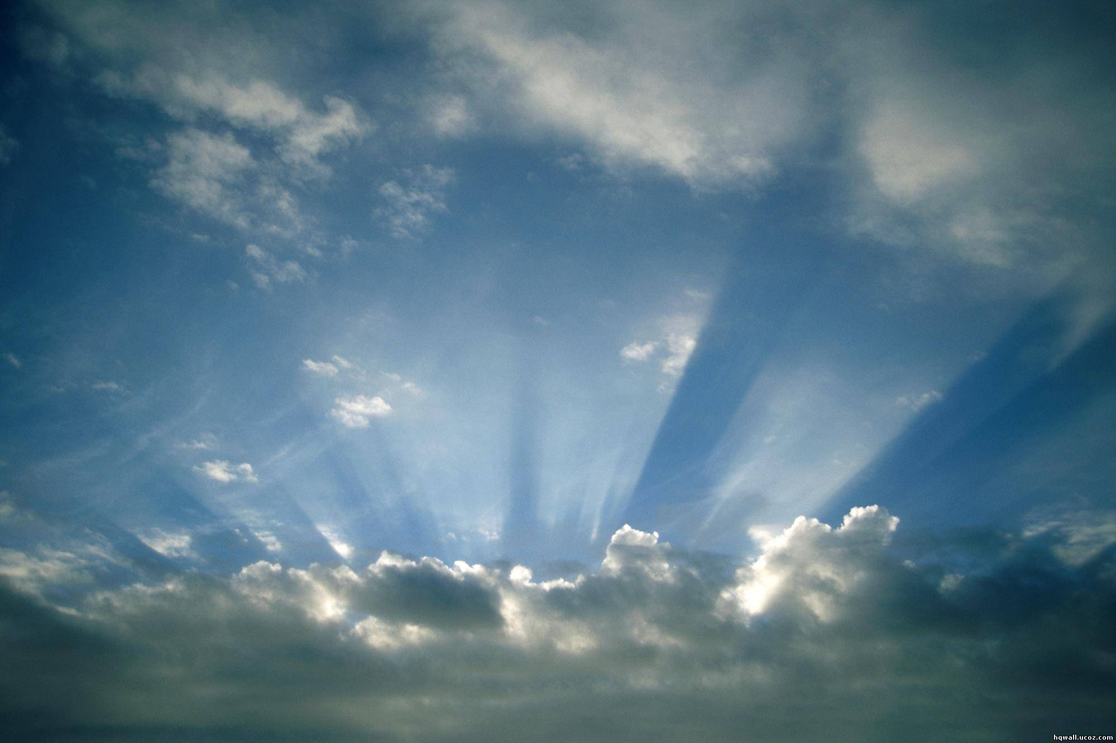
И с другом и с врагом ты должен быть хорош!
Кто по натуре добр, в том злобы не найдешь.
Обидишь друга — наживешь врага ты,
Врага обнимешь — друга обретешь.

Slide 2
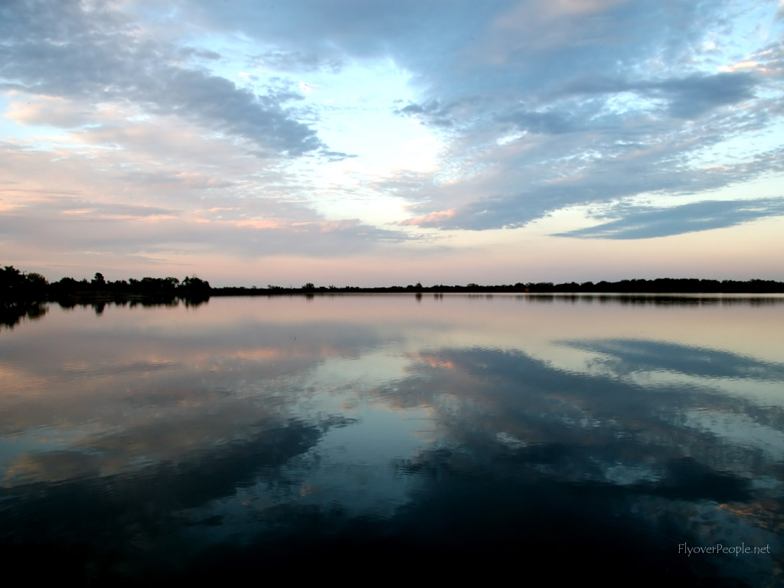
Меняем реки, страны, города...
Иные двери... Новые года...
А никуда нам от себя не деться,
А если деться — только в никуда.
Notes:
2

Slide 3
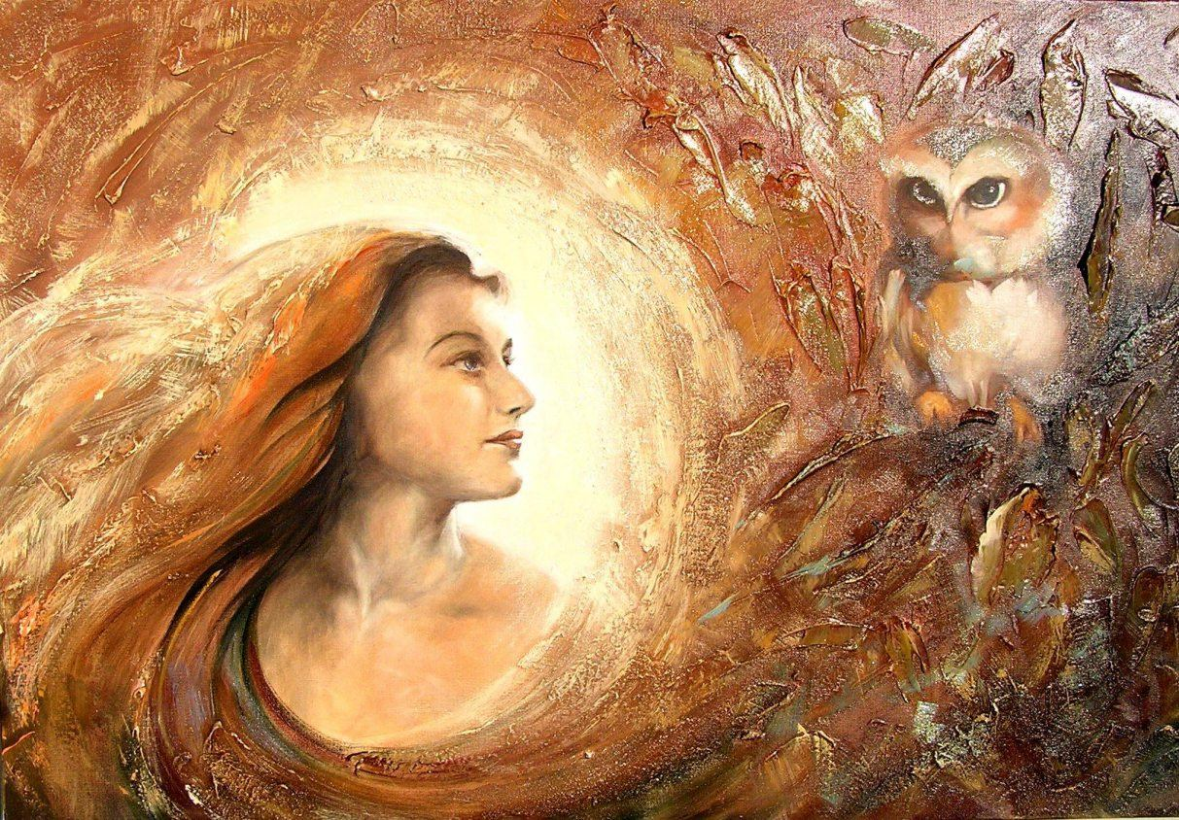

Slide 4
оптическая иллюзия
«Зри в корень»

Slide 5
Две прямые пересекаются в бесконечности – и они сами верят в это. С.Е. Лец

Slide 7
Нематематики о математике

Slide 8
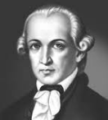
И.Кант
«В каждой естественной науке заключено столько истины, сколько в ней математики»

Slide 9
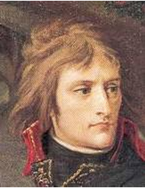
Наполеон
«Процветание и совершенство математики тесно связаны с благосостоянием государства»

Slide 10
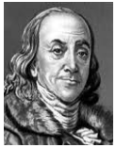
Б. Франклин
«Какая наука может быть более благородна, более восхитительна, более полезна для человечества, чем математика?»

Slide 11
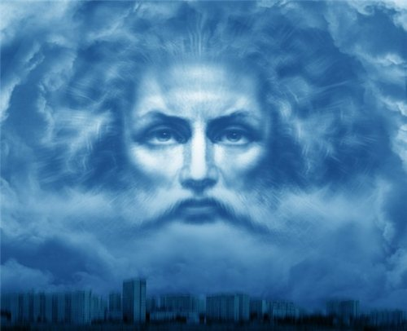
Гром в Раю
или немного шума о математике
Пьеса в одно действие
Автор: ученица 11- «Б» класса Наталья Бодня, выпуск 1996 года

Slide 12
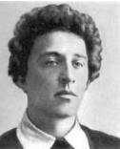
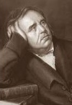
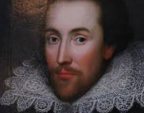
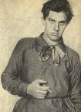
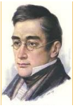
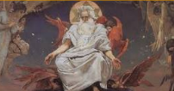
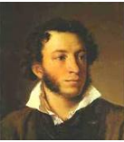
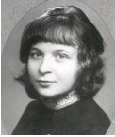
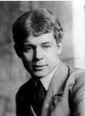
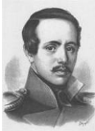

Slide 13
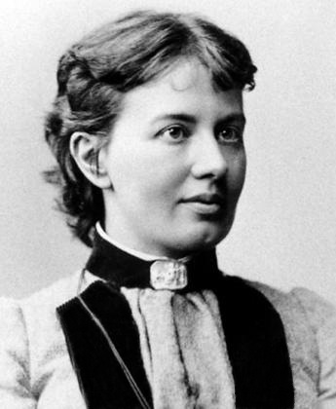

Slide 14
блиц-тест

Slide 15
I
1)Кто ввел прямоугольную систему координат
2)Сколько дней в летних каникулах
3)Треугольник со сторонами 3,4,5
4)Уравнение второй степени
5)Говорят, математика – царица всех наук, а царица математики…
6) Соперник нолика
7)Чему равно три в четвертой степени
8)Сколько музыкантов в квартете

Slide 16
II
Сумма всех сторон треугольника - это …
Какой вал изображен на картине Айвазовского
3) Дробь, у которой числитель меньше знаменателя
4) Одна сотая часть числа
5) Сколько пьес во «Временах года» П.И.Чайковского
6) Наименьшее двузначное число.
7) Как называется треугольник, у которого две стороны равны
8) Назовите древнегреческого математика, философа, спортсмена

Slide 17
Следственный эксперимент

Slide 18
Историк 20в. Роуз сказал: «Это задушевная беседа без слов, лихорадочная активность, триумф и трагедия, надежда и отчаяние, жизнь и смерть, поэзия и наука, древний Восток и современная Европа».
Родина – Индия. Возраст -15 столетий. Имя изобретателя неизвестно. Древнее старинное название – чатуранга.
Когда в каждой семье можно будет найти эту игру, появится надежда на то, что со временем исчезнет скудность истинных государственных умов.
Это дворцовая жизнь в миниатюре.
В этой игре есть кони и слоны.

Slide 20
Они прославили Санкт-Петербург в 2010 году

Slide 21
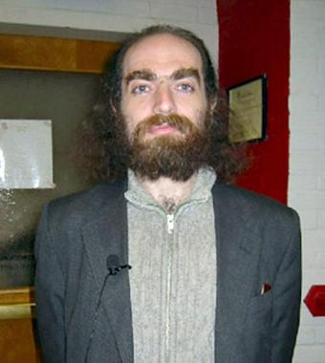
Выпускник 239 математической школы Григорий Перельман завоевал престижную математическую премию «Премия тысячелетия» в 1 млн. $, от которой он отказался. Он доказал гипотезу Пуанкаре. Заметим, что в аспирантуре его руководителем был А. Д. Александров, бывший ректор ЛГУ, по учебнику которого мы часто решаем геометрические задачи.

Slide 22
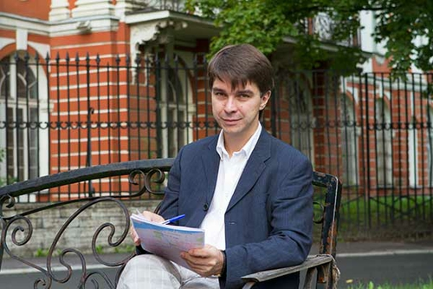
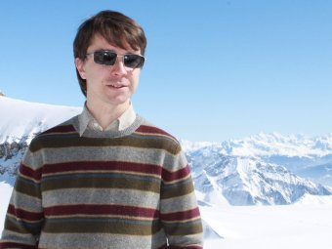
В 2010 году самую престижную в мире математическую премию – медаль Филдса – получил 40-летний петербуржец Станислав Смирнов, также выпускник 239 математической школы. Он, как и русские ученые, получившие Нобелевскую премию, живет и работает за границей. Но эмигрантом себя не считает – утверждает, что наука интернациональна.

Slide 23
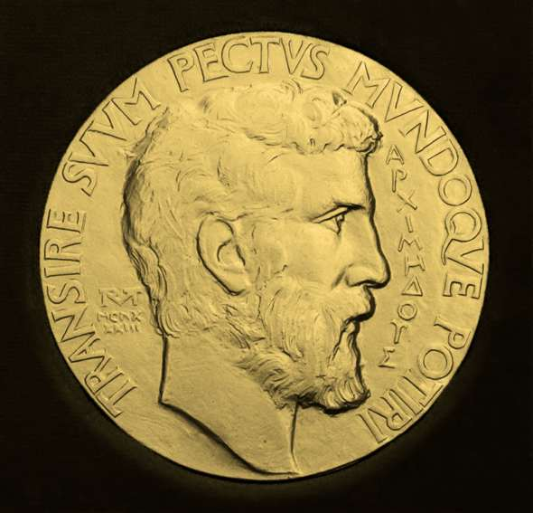
медаль Филдса

Slide 24
Информационные источники:
1. Пьеса в одно действие «Гром в раю или немного шума из математики»Автор: ученица 11- «Б» класса Наталья Бодня, выпуск 1996 года
2. http://www.calend.ru/person/14/
3. http://rus.ruvr.ru
4. http://ru.wikipedia.org/wiki.
6. http://www.calend.ru/person/98/

